Slide 1
CONSEJO TÉCNICO ESCOLAR
PRIMERA SESIÓN
ORDINARIA
CTE 2021 2022

Slide 2
PRESENTACIÓN
Estimadas maestras, estimados maestros:
La Primera Sesión Ordinaria de Consejo Técnico Escolar (CTE) tiene como propósito ofrecer orientaciones para concluir la planeación del Programa Escolar de Mejora Continua (PEMC) a fin de que sea realmente un instrumento que encauce las decisiones que toman como escuela, pensando en todo momento en sus estudiantes y considerando las condiciones y los retos que han enfrentado al regresar a clases presenciales.
La Guía de trabajo está organizada en tres momentos:
El primero está centrado en el autocuidado docente. A lo largo del ciclo escolar se dedicará este espacio para favorecer el bienestar socioemocional del personal de la escuela. En esta sesión, se propone una actividad dirigida a que identifiquen sus fortalezas y promuevan el autocuidado como parte de su bienestar y mantengan presente el cuidado socioemocional como un elemento importante de su proyecto de escuela.
El segundo momento está dirigido a concretar su PEMC, lo que han experimentado en los primeros meses del ciclo escolar, les ha permitido dimensionar de manera más concreta los retos que afrontan como escuela. A partir de ello, retomarán el diagnóstico integral que comenzaron en la Fase Intensiva, así como la propuesta inicial de Objetivos y Metas de su PEMC para afinarlos en esta sesión y definir los medios para su seguimiento y su evaluación.
En el tercer momento se propone que analicen otros temas que requieran una atención prioritaria por parte del colectivo. Este es un tiempo de la escuela y para la escuela, por lo que las autoridades han de contribuir a orientar al personal directivo sobre su mejor aprovechamiento, evitando usarlo para abordar asuntos que no hayan sido resultado de la decisión informada y responsable de cada escuela de Educación Básica

Slide 3
Las actividades están propuestas para realizarse de forma presencial, por ello, es importante tomar en cuenta las medidas de prevención y cuidado de la salud que se presentan en esta guía, las cuales fueron revisadas por un comité de bioseguridad.
Es importante que las autoridades escolares y educativas tengan presente que las actividades y los productos que se proponen en esta Guía están diseñados para orientar la reflexión y concretar las propuestas que surgen del diálogo profesional del colectivo y no deben convertirse en instrumentos de control administrativo.
Maestras y maestros, la Secretaría de Educación Pública reconoce los conocimientos, experiencia, compromiso y vocación que han desplegado para enfrentar los escenarios complejos, cambiantes e inéditos, vividos en los últimos ciclos escolares. Confiamos en que el trabajo de esta sesión oriente las acciones que como escuela implementarán para favorecer el aprendizaje y bienestar de todas las niñas, niños y adolescentes de nuestro país.

Slide 4
Medidas de prevención y cuidado de la salud para desarrollar la sesión de manera presencial
En el desarrollo de las actividades que se sugieren en esta Guía, es necesario que los colectivos docentes implementen en todo momento las medidas de prevención del contagio y cuidado de la salud, que se mencionan a continuación:
Si un miembro del colectivo docente o del personal de la escuela presenta cualquier síntoma o signo de enfermedad respiratoria, debe quedarse en casa y seguir las indicaciones del personal médico.
Al ingresar a la escuela, realizar la toma de temperatura. Se recomienda usar termómetros sin mercurio, que no requieran del contacto físico, como son los infrarrojos.
Realizar el lavado de manos al ingresar al centro. Asimismo, se recomienda utilizar alcohol en gel al 70% para su desinfección constante.
Usar cubrebocas durante toda la jornada.
Mantener, por lo menos, una distancia de 1.5 metros entre las y los participantes.
Evitar compartir o intercambiar materiales. Es importante que cada docente use su propio material.
Ventilar el espacio en donde se realiza la sesión.
Limpiar y desinfectar el mobiliario y espacio utilizado para el desarrollo de la sesión al inicio y al término de la jornada.

Slide 5
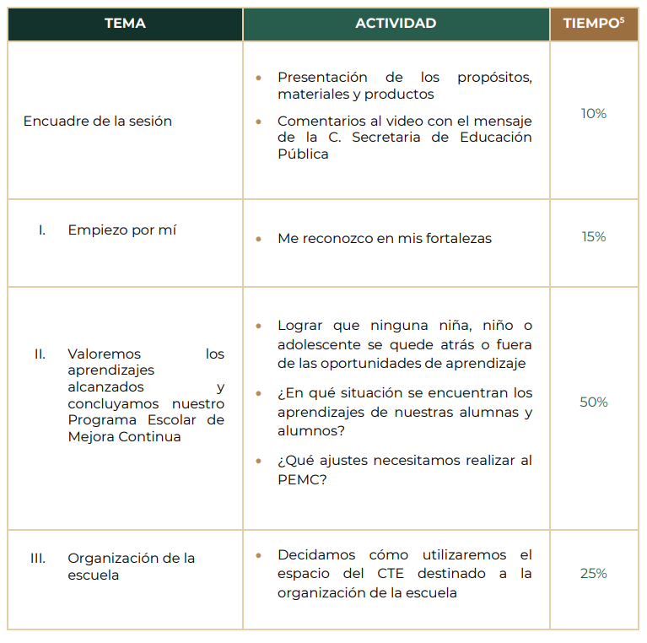
AGENDA DE TRABAJO

Slide 6
Propósitos
Que el colectivo docente:
• Reconozca sus fortalezas personales y la importancia de estas para mejorar su bienestar socioemocional.
• Analice los resultados de aprendizaje de sus estudiantes, a partir de los datos obtenidos en la valoración diagnóstica y concluya el diagnóstico integral (autoevaluación) del plantel para concretar el PEMC del ciclo escolar 2021-2022.
Materiales
• Video Educación inclusiva, Disponible en:
• Resultados del diagnóstico integral (autoevaluación) de la escuela.
• Resultados de la valoración diagnóstica de sus estudiantes.
• Listados actualizados de estudiantes con dominio suficiente o en desarrollo y en riesgo de no alcanzar los aprendizajes del grado anterior .
• Listado de problemáticas jerarquizado
• Esbozo de los Objetivos y las Metas del PEMC para el ciclo escolar 2021-2022 que considere elementos para el cuidado de la salud y el bienestar socioemocional en el contexto escolar8 .

Slide 7
Productos
PEMC para el ciclo escolar 2021-2022.
Estrategia de seguimiento al cumplimiento de Objetivos, Metas y Acciones del PEMC.
ACTIVIDADES SUGERIDAS
Revisen la presentación, la agenda de trabajo, los propósitos y productos esperados de la sesión. Tomen acuerdos que les permitan organizar las actividades y hacer uso eficiente del tiempo.
Analicen el mensaje de inicio de los trabajos de esta sesión que les dirige la Secretaria de Educación Pública, Maestra Delfina Gómez Álvarez, y compartan sus opiniones acerca de las ideas clave expuestas.

Slide 8
“Empiezo por mí”
Me reconozco en mis fortalezas
“Empiezo por mí” es un espacio pensado en ustedes y para ustedes, con la intención de que se permitan tener un momento de reflexión para procurarse y dar prioridad a su bienestar, y así, fortalecer su desarrollo personal en los ámbitos en los que se desenvuelven.
En esta sesión reflexionarán sobre las prácticas de vivir conscientemente a partir del reconocimiento y apreciación de sus fortalezas, considerando que antes de ser docentes, son personas que tienen logros diariamente y para alcanzarlos ponen en juego estas fortalezas.

Slide 9
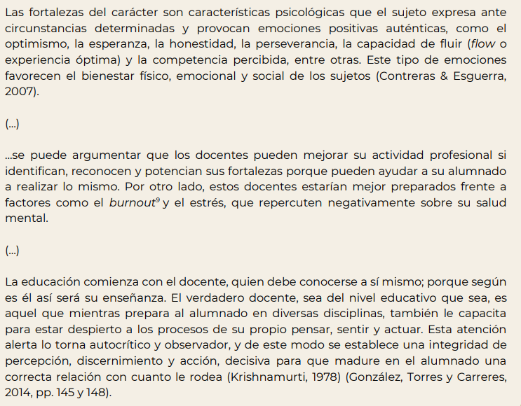
3. Lean de manera individual el siguiente fragmento:

Slide 10
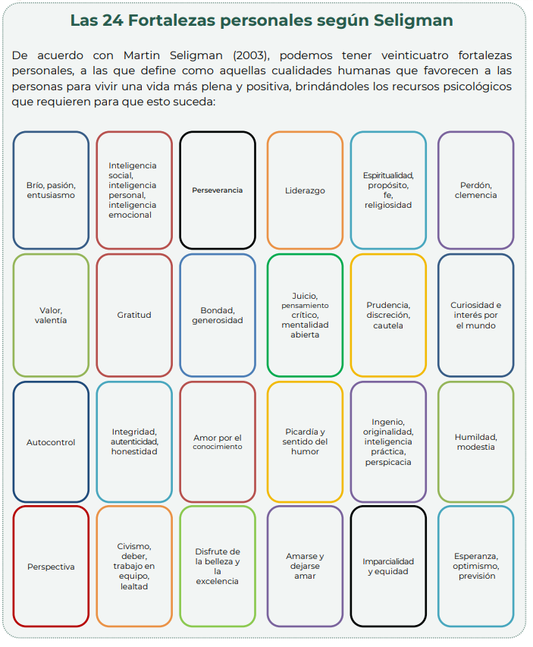
4. Identifiquen en el siguiente cuadro las fortalezas que predominan en su persona y escriban en su cuaderno un ejemplo de alguna circunstancia donde las han puesto en práctica.

Slide 11
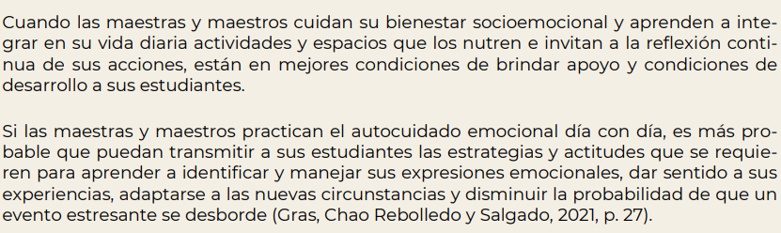
Reflexione:
¿Había identificado la importancia de reconocer sus propias fortalezas?
¿De qué manera estas fortalezas contribuyen a su autocuidado y a procurar su bienestar físico y socioemocional?
5. Compartan en colectivo algunas de sus reflexiones en torno a las fortalezas que identificaron en su persona, cómo les hacen sentir y por qué es importante que, como docentes, sean capaces de reconocerlas y fortalecerlas para favorecer el bienestar físico y socioemocional de sus estudiantes.
R:
R:

Slide 12
VALOREMOS LOS APRENDIZAJES ALCANZADOS Y CONCLUYAMOS NUESTRO PROGRAMA ESCOLAR DE MEJORA CONTINUA
En la Fase Intensiva de CTE iniciaron el diagnóstico integral de la escuela considerando la información disponible en ese momento. Asimismo, planificaron estrategias para realizar la valoración diagnóstica de los aprendizajes fundamentales alcanzados por sus estudiantes que permitiese identificar lo que saben y aquello que requieren mejorar para atender, de manera pertinente, sus necesidades educativas.
De la misma manera, realizaron un esbozo de los Objetivos y las Metas del PEMC para el ciclo escolar 2021-2022, el cual consideró elementos para el cuidado de la salud y el bienestar socioemocional en el contexto escolar.
En esta sesión se retomará ese trabajo y se integrará la información recabada desde el inicio del ciclo escolar para hacer los ajustes o replanteamientos necesarios, considerando: los resultados de la valoración diagnóstica y los avances en el Plan de atención, el cierre de los procesos de inscripción y reinscripción, la asistencia del alumnado, los niveles de comunicación que mantienen con sus estudiantes, entre otras situaciones que pueden haberse dado en los primeros meses de clases y que pudieran constituir problemáticas que deben atender de manera prioritaria.
Lograr que ninguna niña, niño o adolescente se quede atrás o fuera de las oportunidades de aprendizaje

Slide 13
6. Observen el video Educación Inclusiva.
Video: https://www.youtube.com/watch?v=MCOXxJQZdUA
De acuerdo con lo que se menciona en el video
Reflexionen:
• ¿Qué Barreras para el Aprendizaje y la Participación identifican en su escuela?, ¿de qué manera estas barreras afectan las oportunidades de aprendizaje de las NNA?, ¿qué acciones realizar para eliminarlas?
R:

Slide 14
¿En qué situación se encuentran los aprendizajes de nuestras alumnas y alumnos?
7. Presenten al colectivo los resultados de la valoración diagnóstica acerca de los aprendizajes fundamentales evaluados y la información de los avances en el Plan de atención, para tener claro en dónde se encuentra cada grupo (punto I de la sección Actividades previas a la Primera Sesión Ordinaria de CTE, de esta Guía).
8. Analicen, en equipos por grado, ciclo o asignatura, los resultados de la valoración diagnóstica que presentaron en la actividad 7 a partir de lo siguiente:
¿Cuáles son los aprendizajes, temas o contenidos en los que se obtuvieron los resultados más bajos en los distintos grados de cada asignatura o área evaluada?
¿De qué forma están siendo abordados esos aprendizajes en los Planes de atención para el periodo extraordinario de recuperación?
¿Qué adecuaciones son necesarias en los Planes de atención a partir de la situación que observan en los resultados de su valoración diagnóstica?

Slide 15
9. Definan en los equipos, las acciones con las cuales atenderán a las NNA que han detectado que requieren más apoyo en los aspectos que han identificado a través de su valoración diagnóstica. Consideren la situación de los NNA que todavía no regresan de manera presencial a la escuela o con los que aún mantienen comunicación intermitente o están sin comunicación.
Los siguientes materiales pueden apoyarlos en este proceso de toma de decisiones para consolidar los aprendizajes considerados en su Plan de atención, a partir del análisis de los resultados de la valoración diagnóstica:
• Orientaciones Didácticas para Promover el Uso Formativo de los Resultados de la Evaluación diagnóstica: https://www.mejoredu.gob.mx/publicaciones/libro
• Cuadernos de Aprendizajes Fundamentales Imprescindibles. Preescolar, Primaria y Secundaria: https://librosdetexto.sep.gob.mx/cuadernoafi/
Consideren estos acuerdos al diseñar su Plan de atención para lo que resta del periodo extraordinario de recuperación y contemplen en su PEMC (actividad 13) las acciones que propusieron para atender el rezago.
10. Presenten al colectivo los acuerdos que definieron en las actividades 8 y 9

Slide 16
¿Qué ajustes necesitamos realizar al PEMC?
La consolidación del PEMC conlleva el ajuste informado y consciente de las Metas y Acciones que deben mejorar o permanecer para atender las prioridades de la escuela, así como la definición de los periodos de realización y de los responsables del seguimiento a su avance y cumplimiento.
11. Presenten en plenaria los resultados del diagnóstico integral de la escuela, mencionada en el Punto IV de la sección Actividades previas a la Primera Sesión Ordinaria de CTE, de esta Guía, y a continuación:
Actualicen a partir de los resultados, el listado de problemáticas jerarquizadas de la sesión 5, actividad 2, de la Fase Intensiva y decidan cuáles atenderán en este ciclo escolar.
12. Revisen los Objetivos y las Metas del PEMC esbozados en la Fase Intensiva y, con base en sus prioridades (actividad 11), realicen los ajustes pertinentes para dar atención a las problemáticas identificadas.

Slide 17
13. Determinen, con base en los ajustes realizados, las Acciones pertinentes para alcanzar las Metas establecidas. Recuperen:
Los elementos para el cuidado de la salud y el bienestar socioemocional en el contexto escolar.
Las acciones que pueden implementar para eliminar las BAP.
Las acciones para atender al alumnado que requiere más apoyo o con el que no han podido mantener comunicación (actividades 9 y 10).
Las acciones para alcanzar las Metas.
14. Definan una estrategia de seguimiento sencilla y concreta que permita valorar el cumplimiento de las Metas y Acciones establecidas que consideren lo siguiente:
Periodos de realización, responsables de atenderlas y de dar seguimiento a su cumplimiento.
Indicadores que permitan reconocer su nivel de logro.

Slide 19
ORGANIZACIÓN DE LA ESCUELA
Decidamos cómo utilizaremos el espacio del CTE destinado a la organización de la escuela
A lo largo del ciclo escolar, se destinará el último momento de las sesiones de CTE para que cada colectivo aborde asuntos educativos de su interés y que son prioritarios para avanzar en la mejora del servicio educativo que ofrecen.
Los colectivos podrán emplear este espacio, por ejemplo, para profundizar en alguno de los aspectos abordados en la sesión de CTE: el aspecto socioemocional, la educación inclusiva, el plan de atención para los estudiantes que requieren apoyo o los procesos de gestión.
También como un espacio de formación sobre temas educativos que les ayuden a fortalecer sus prácticas docentes y directivas (planeación didáctica, evaluación de los aprendizajes, reflexión sobre la práctica), entre otros. Este momento es del colectivo y para el colectivo.
Es conveniente que en esta Primera Sesión Ordinaria de CTE tomen decisiones sobre los temas educativos que abordarán a lo largo del ciclo escolar. Para ello, pueden elaborar en conjunto una lista de temas, colocarla a la vista del colectivo; y argumentar cuál o cuáles asuntos consideran relevantes y por qué.
Asimismo, es necesario establecer acuerdos sobre las formas de organizarse para tratarlos a fin de optimizar el tiempo disponible en cada sesión. Por ejemplo: la lectura previa de documentos, la distribución de tareas para la coordinación de los temas, entre otros aspectos.
Para finalizar esta sesión:
15. Decidan qué temas abordarán en este espacio a lo largo del ciclo escolar y tomen los acuerdos necesarios para abordarlos en la Segunda Sesión Ordinaria de CTE.

